Slide 1

TUTORAGGIO GENETICA
ANNO 25-26
Link Google Meet: https://meet.google.com/qma-xyuy-wtj
Contatti: ferriero.1913456@studenti.uniroma1.it

Slide 2

PRESENZE
Indicare:
Matricola;
E-mail Sapienza;
Canale di appartenenza
PRENOTAZIONI
Prenotarsi ai tutoraggi su e-learning al link:
https://forms.gle/oG2NrkLoNX8GJ3ka6
LINK DRIVE
https://drive.google.com/drive/folders/1CEegeJOWIl2zLm7_Z9nm9d8VXaCEzmEv?usp=sharing
Per i PPT della lezione e per lo svolgimento degli esercizi.
Importante: Per la visualizzazione accedere con email: @studenti.uniroma1.it

Slide 3
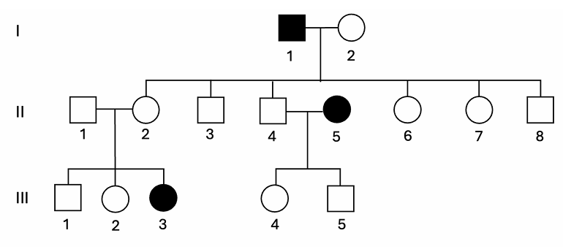

Esercizio 1.
Nel seguente pedigree è indicata la trasmissione di una malattia autosomica recessiva. Calcolare:
  La probabilità massima che dall’unione tra $III2 ×III5$ nascano 3 figli portatori.
  La probabilità che dall’unione tra gli individui $III1 ×III4$ nascano 5 figli di cui: 3 sani e 2 malati.

Slide 4
Esercizio 2.
Ratti femmine con orecchie dritte, code arricciate e mantello bianco sono incrociate con ratti maschi con orecchie piegate, code lisce e mantello nero.
La F1 tutta identica, costituita da roditori con orecchie dritte, code lisce e mantello nero, è stata incrociata con ratti triplo recessivi dando origine alle seguenti classi fenotipiche della F2:
Orecchie piegate, code lisce, mantello bianco 120
Orecchie dritte, code arricciate, mantello bianco 525
Orecchie piegate, code arricciate, mantello nero 112
Orecchie dritte, code arricciate, mantello nero 110
Orecchie piegate code lisce mantello nero 518
Orecchie dritte, code lisce, mantello bianco 132
  Si determini come sono associati i geni nei parentali, l’ordine dei geni, le distanze di mappa e l’eventuale interferenza.
  Che percentuale di individui con code arricciate, orecchie dritte e mantello bianco ci si aspetta di ottenere incrociando i ratti della F2 (già posseduti) con code arricciate, orecchie dritte e mantello nero con ratti triplo recessivi, considerando l’interferenza uguale a 1.

Slide 5
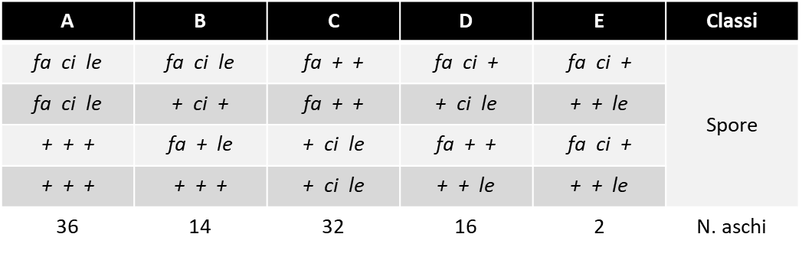

Esercizio 3.
Gli aschi prodotti dalla meiosi di Neurospora crassa derivanti dall’incrocio
$$+ + + ×fa ci le$$
sono rappresentati nella tabella sotto.
  Indicare quali sono i geni associati, le distanze di mappa tra i geni associati e le distanze dei geni dal centromero.
  Schematizzare gli scambi che originano la tetrade B e la tetrade D.

Slide 6
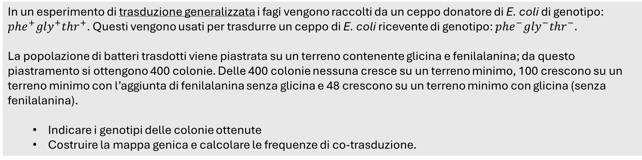
Esercizio 4.
Canale 3
In un esperimento di trasduzione generalizzata i fagi vengono raccolti da un ceppo donatore di E. coli di genotipo: ${phe}^{+}{gly}^{+}{thr}^{+}$. Questi vengono usati per trasdurre un ceppo di E. coli ricevente di genotipo: ${phe}^{−}{gly}^{−}{thr}^{−}$.
La popolazione di batteri trasdotti viene piastrata su un terreno contenente glicina e fenilalanina; da questo piastramento si ottengono 400 colonie. Delle 400 colonie nessuna cresce su un terreno minimo, 100 crescono su un terreno minimo con l’aggiunta di fenilalanina senza glicina e 48 crescono su un terreno minimo con glicina (senza fenilalanina).
  Indicare i genotipi delle colonie ottenute
  Costruire la mappa genica e calcolare le frequenze di co-trasduzione.
Notes:
In questo esercizio devo scrivere anche le classi e le numerosità.

Slide 7

Esercizio 4.
Canale 2
È stato allestito un esperimento di trasduzione a tre marcatori in Salmonella typhimurium utilizzando il batteriofago P22. L’incrocio è:
  Ricevente: $\arg^{−}{leu}^{−}{his}^{−}$
  Donatore: $\arg^{+}{leu}^{+}{his}^{+}$
Si selezionano 1000 trasductanti $\arg^{+}$ e si selezionano su diversi terreni selettivi mediante replica di piastra. Si ottengono i seguenti risultati:
    $\arg^{+}{leu}^{−}{his}^{−}$ 585
    $\arg^{+}{leu}^{−}{his}^{+}$ 300
    $\arg^{+}{leu}^{+}{his}^{+}$ 114
    $\arg^{+}{leu}^{+}{his}^{−}$ 1
  Determinare le frequenze di co-trasduzione.
  Quale è l’ordine dei 3 marcatori?

